Slide 1

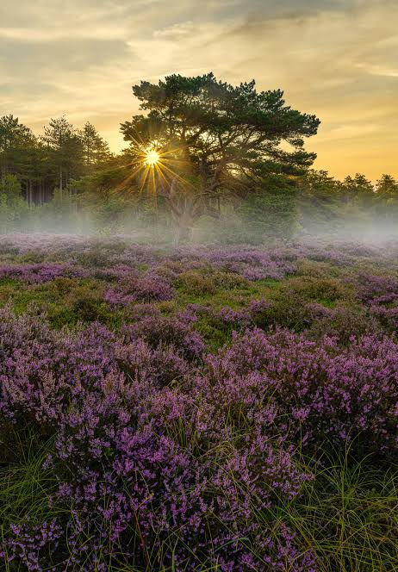
Door Edith Stavers

Slide 2
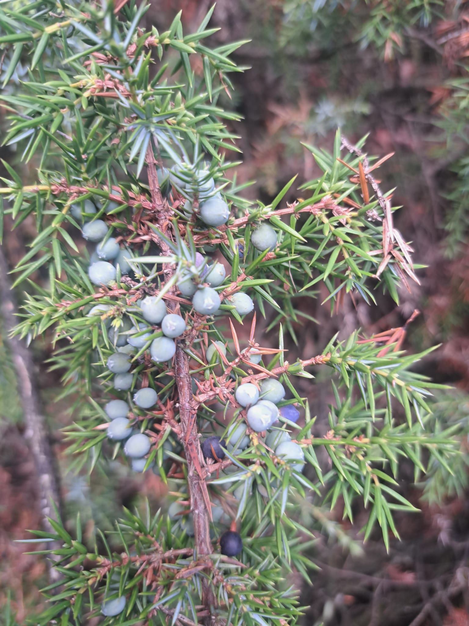
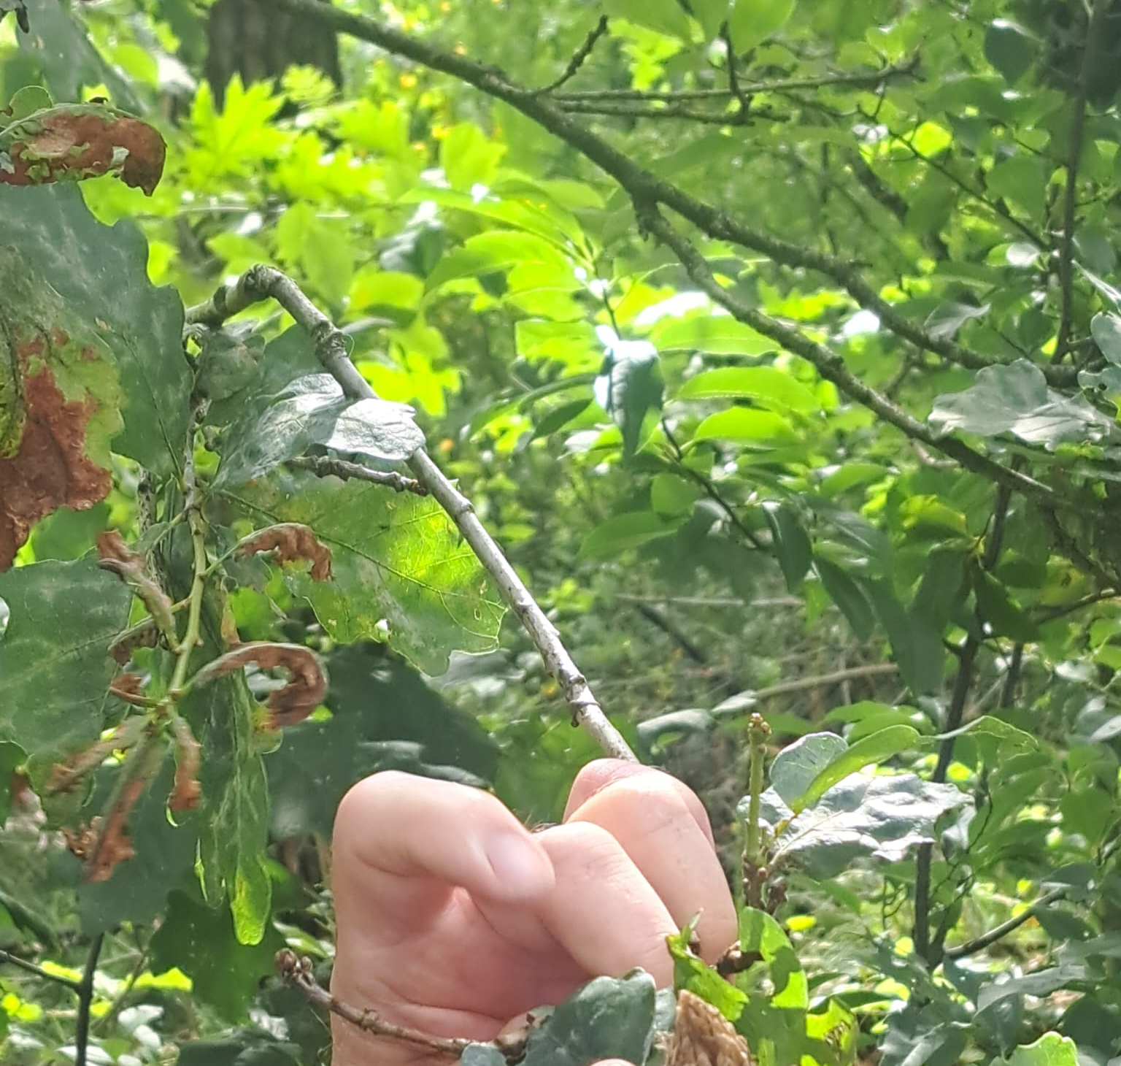
Jaarlijks uitje IVN Flevoland
We verzamelde ons bij het kerkcentrum de Ark. Met de auto’s gingen we verder rijden naar Ommen. Vlakbij Ommen hebben we koffie gedronken in een leuk restaurant met een lekkere appeltaart erbij.
Toen hebben we de auto’s geparkeerd bij het Vechtdal in Ommen. Tijdens het lopen vertelde Dirk de Haan informatie over slakken en andere dieren op de bladeren. Via een afslag kwamen we in het Junnerkoeland. Een prachtig gebied met veel Heide afwisselend met jeneverbesstruiken en loofbomen.

Slide 3
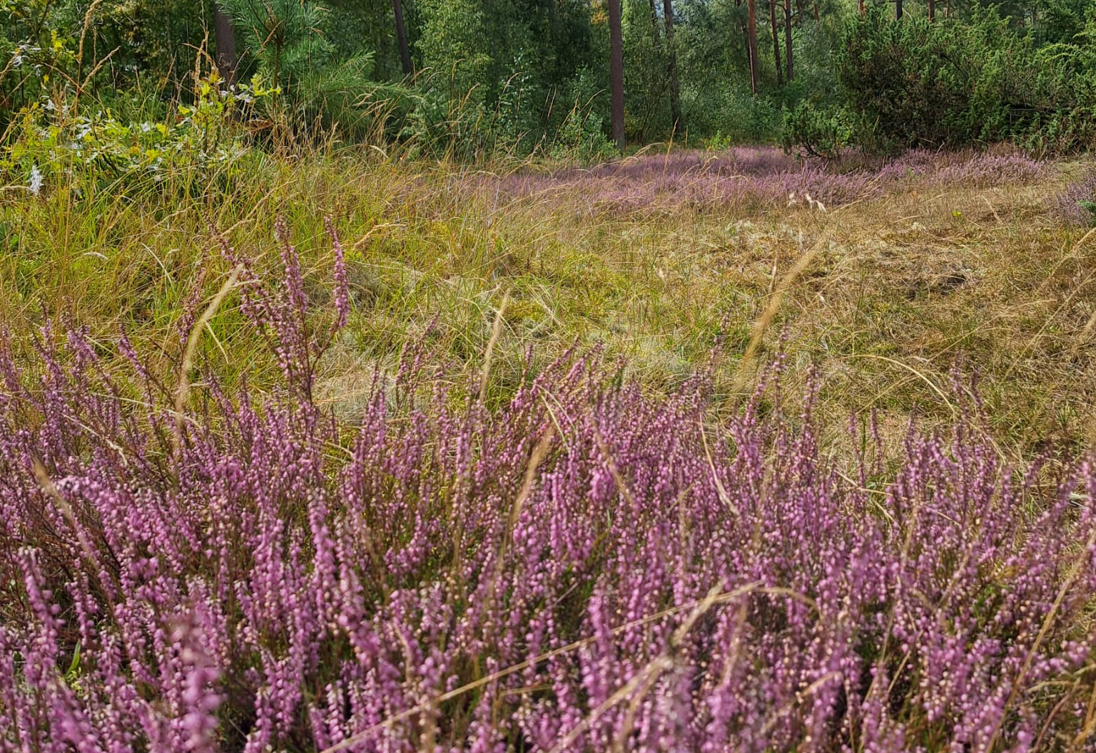
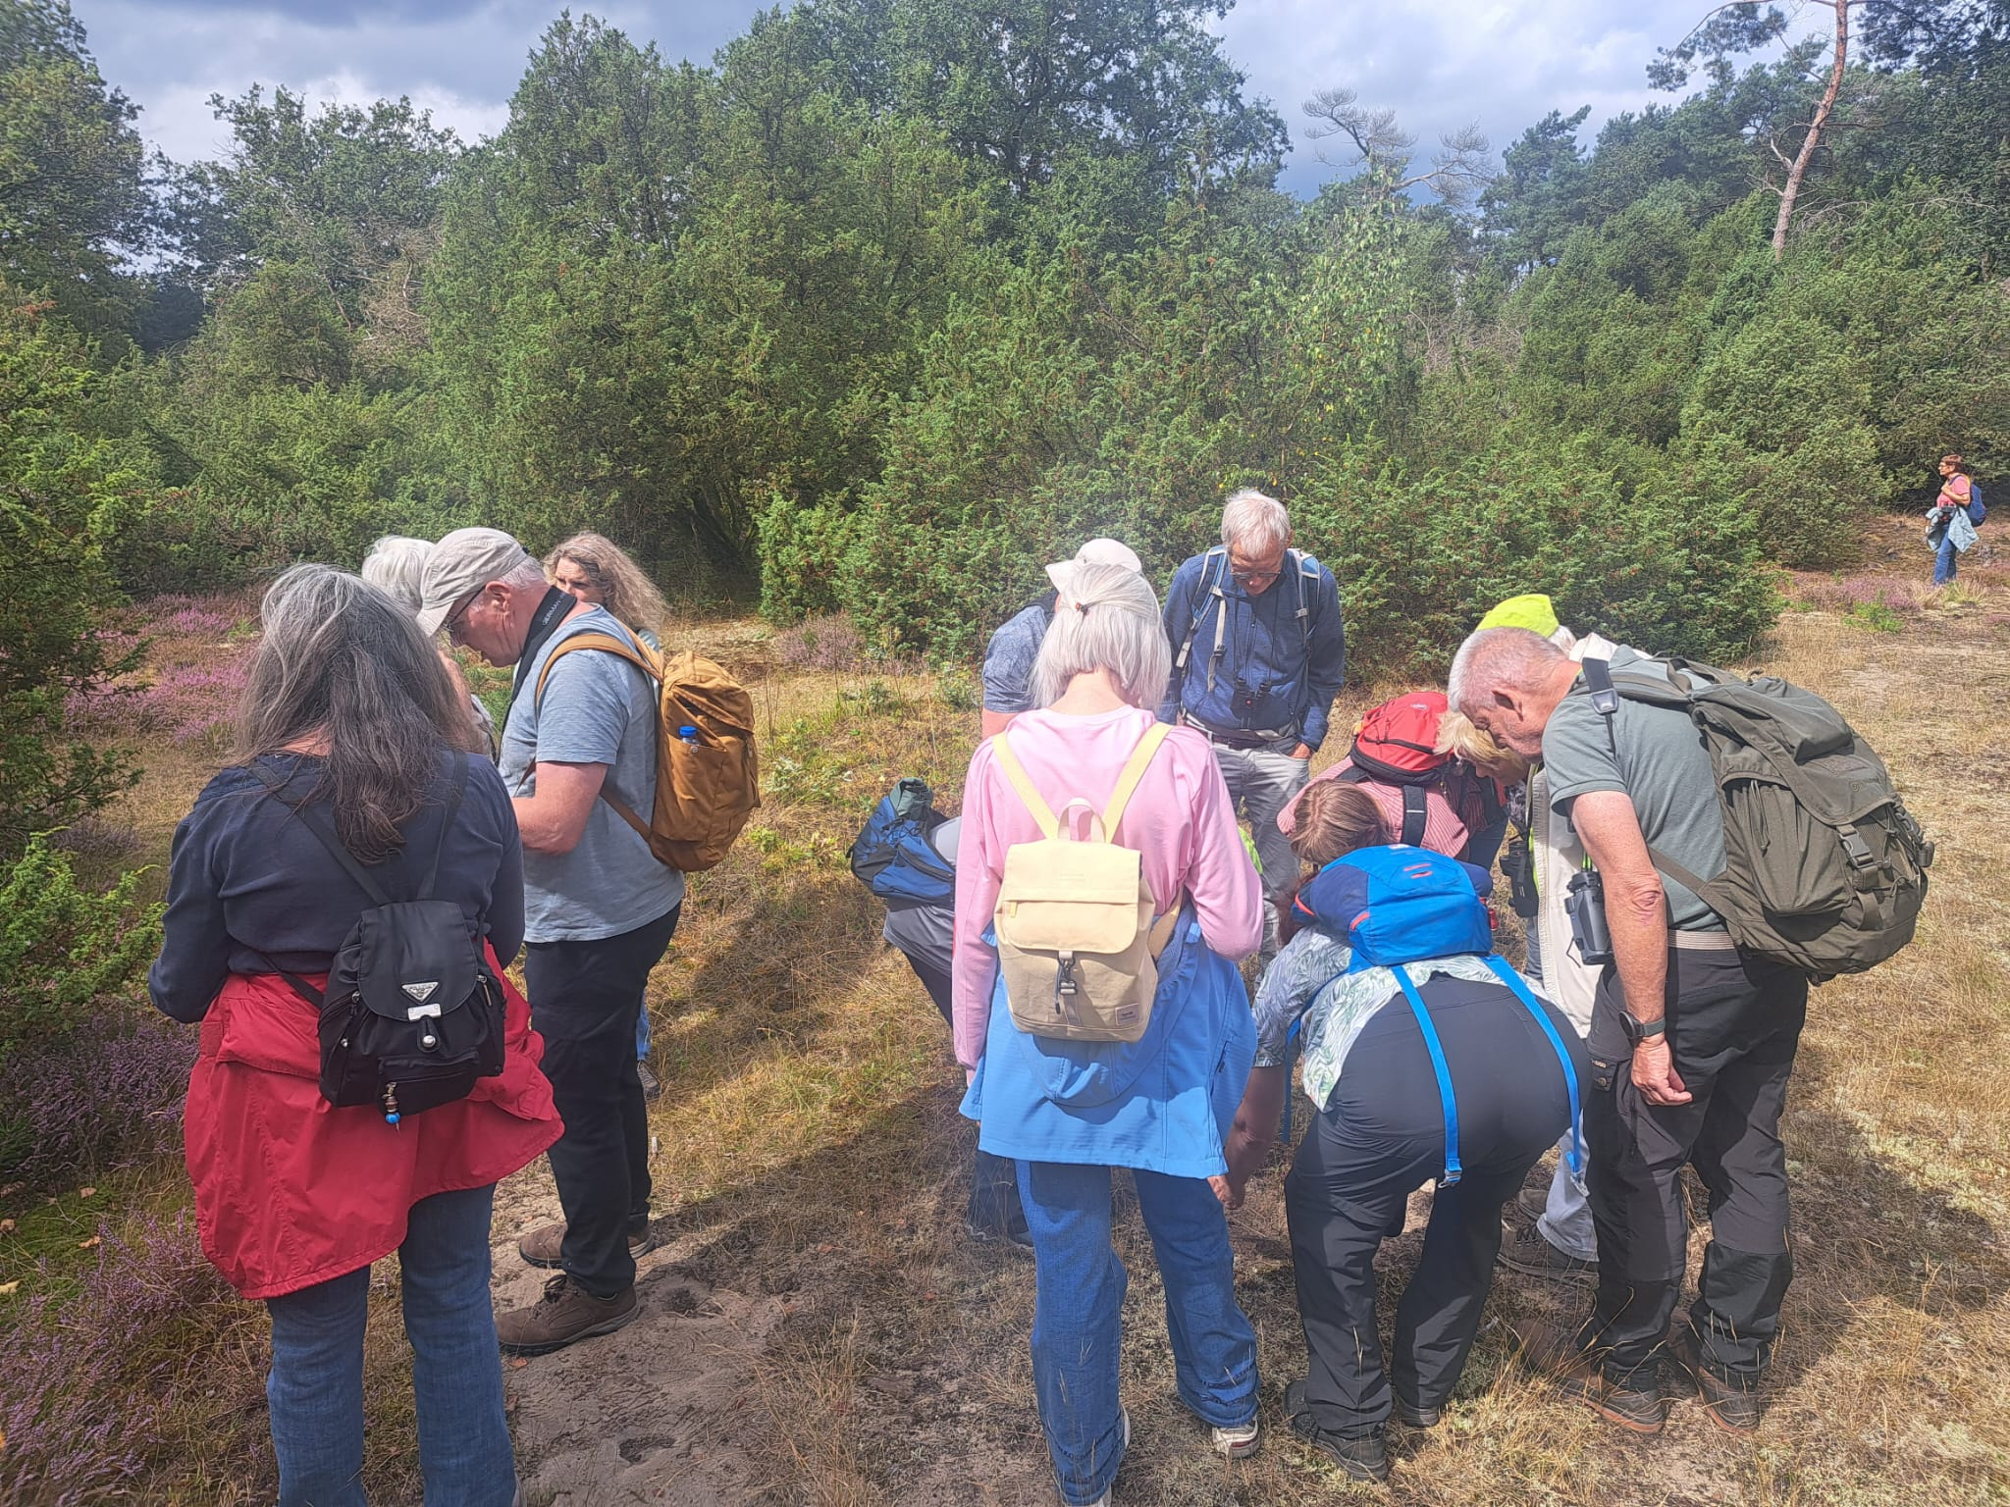
Later hebben we gelunched bij het Maarten van Rossum pad. Daar was ook een uitkijk hut over een prachtig veld. Daarna hebben we een mooi stuk door de heide gelopen en hadden we sporen gevonden van reetjes en wat keutels van konijnen.
Toen zijn we weer terug naar de auto gelopen en de dag afgesloten.

Slide 4
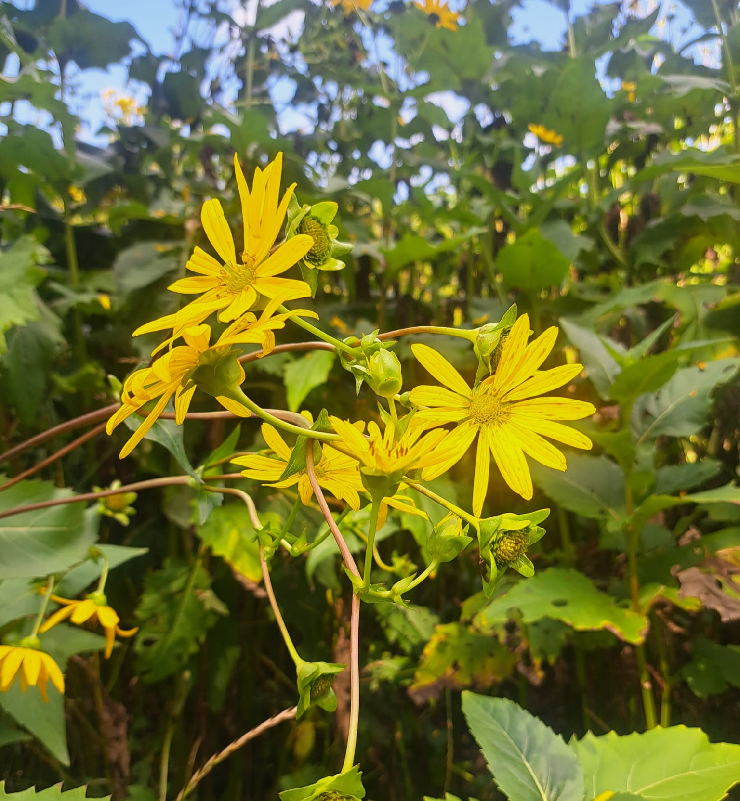
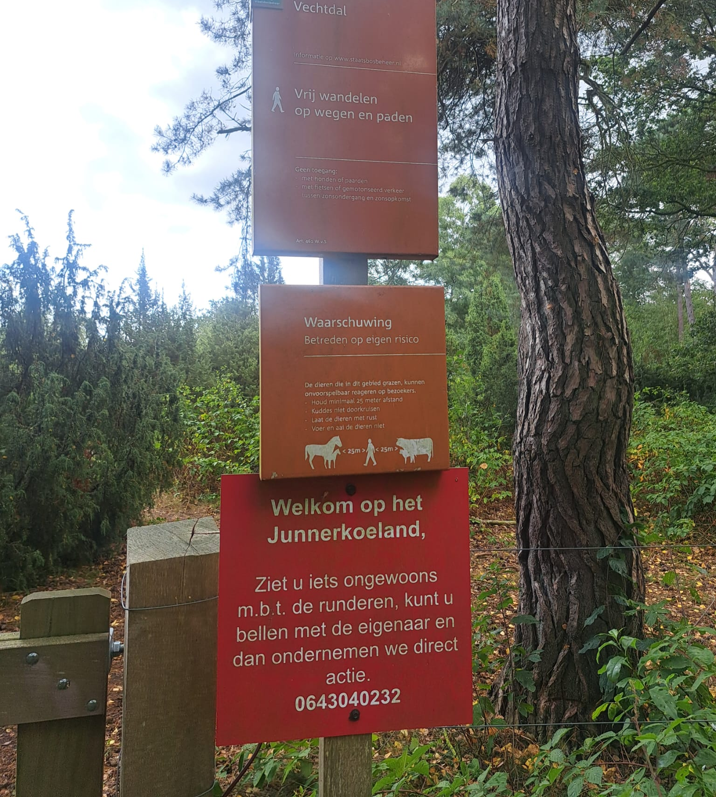
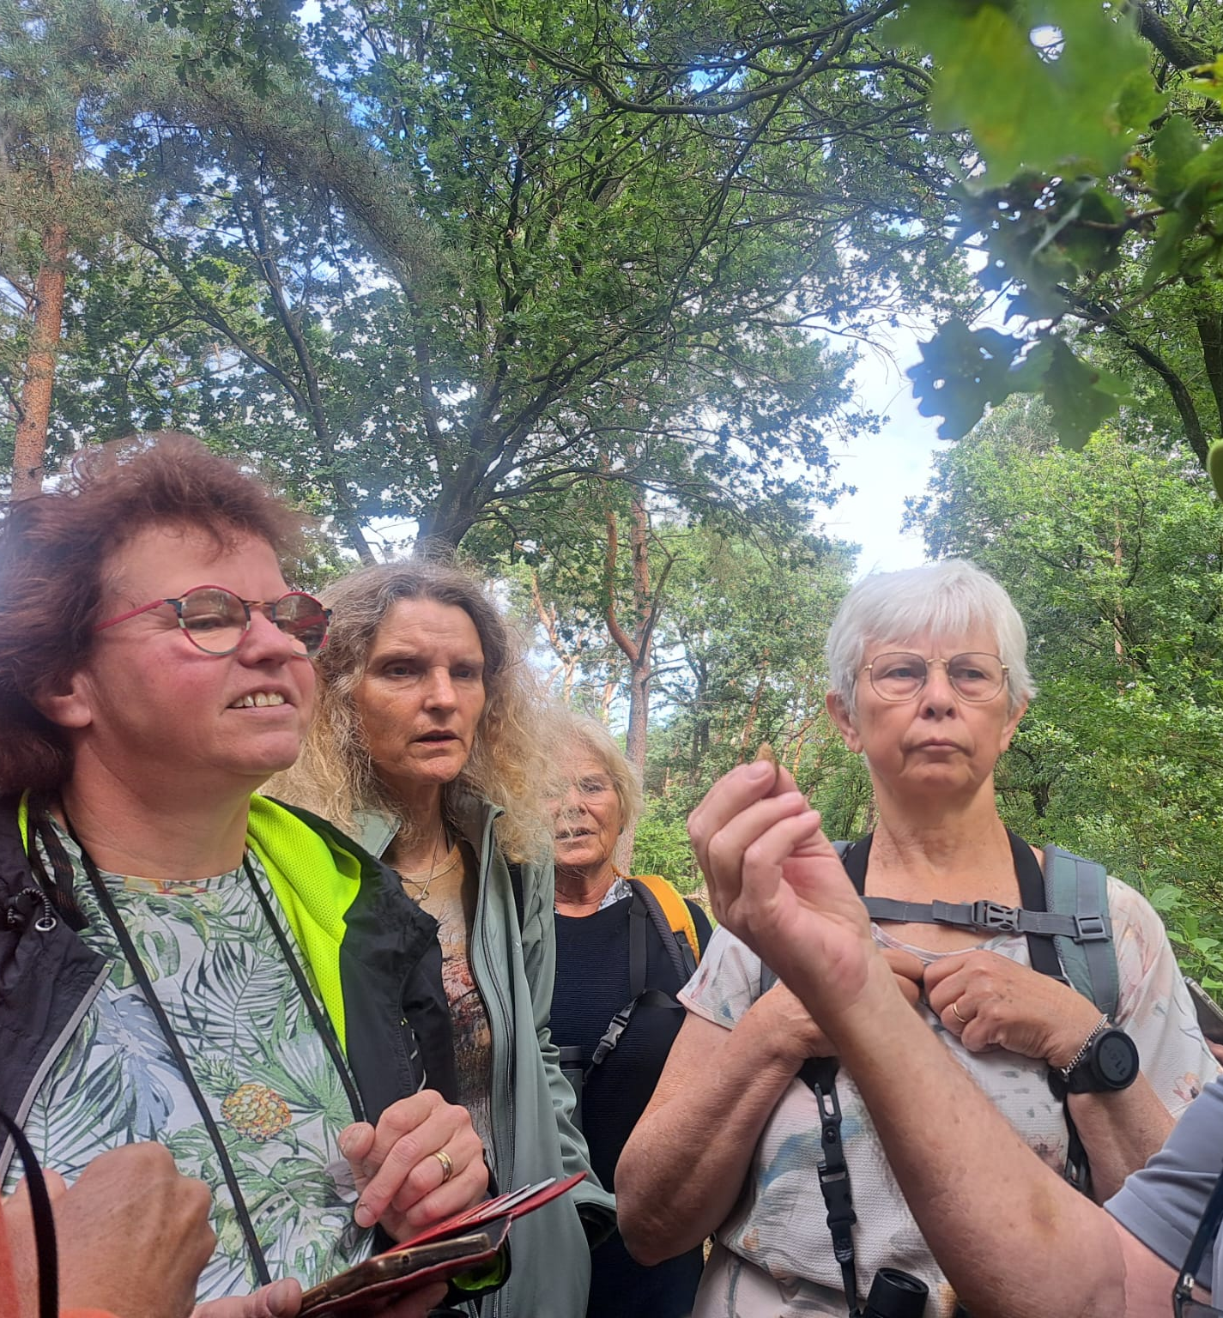
Foto’s tijdens de wandeling

Slide 5
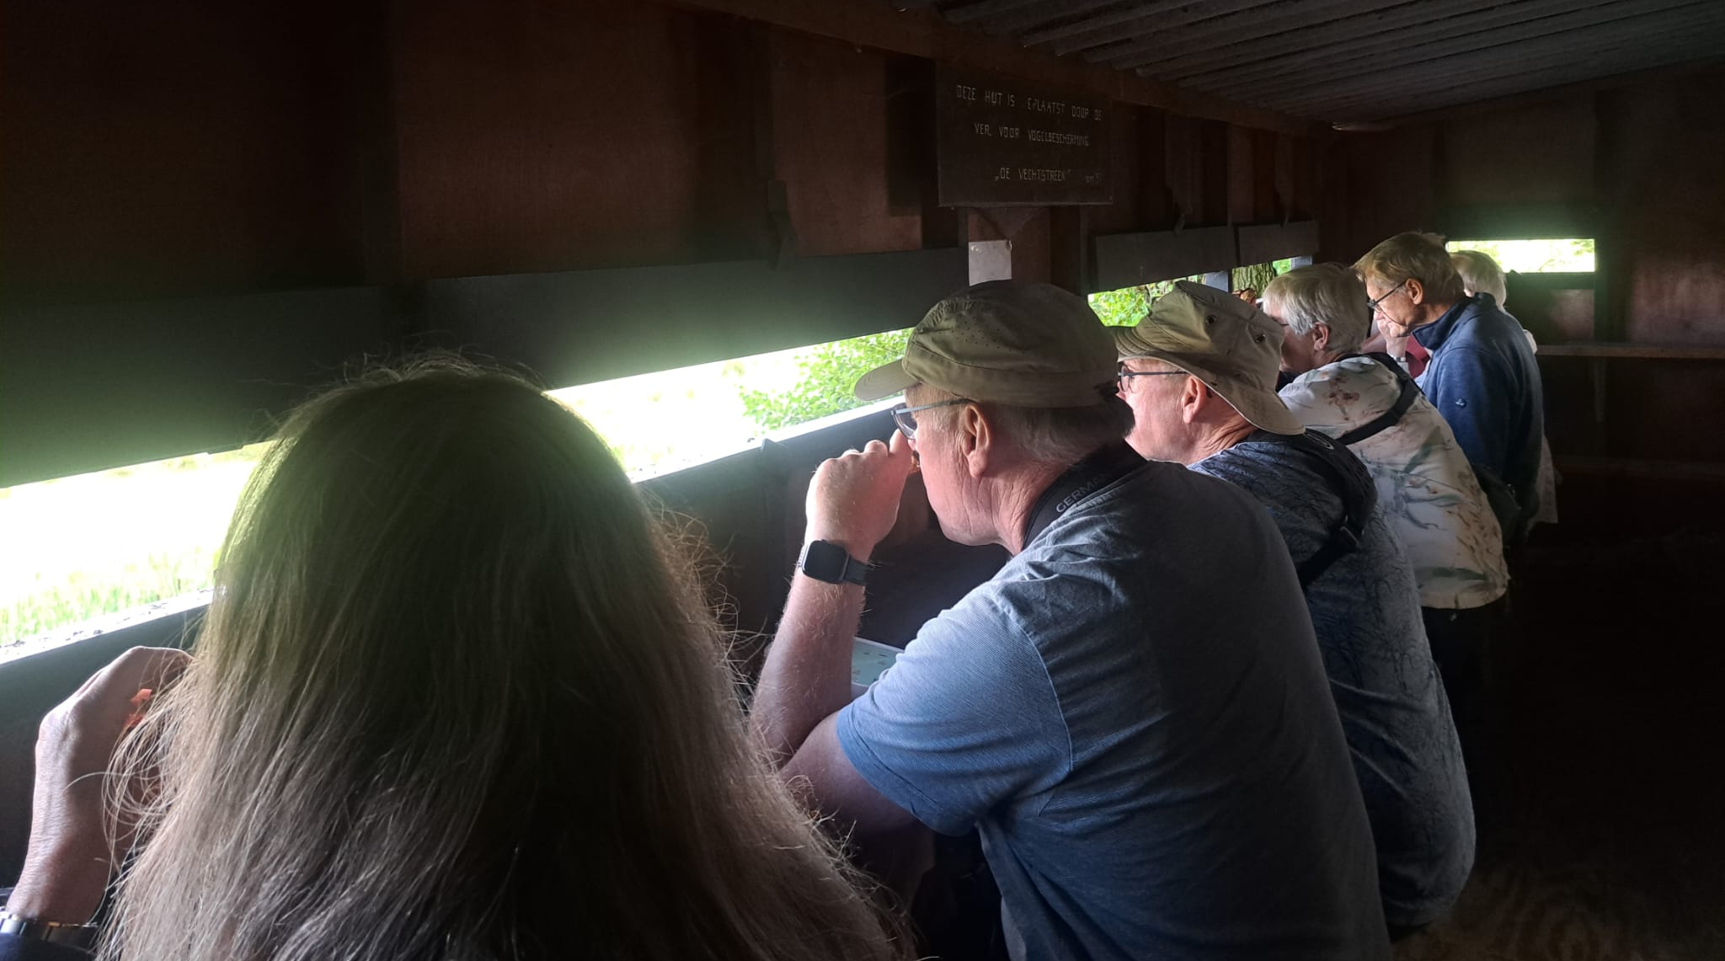
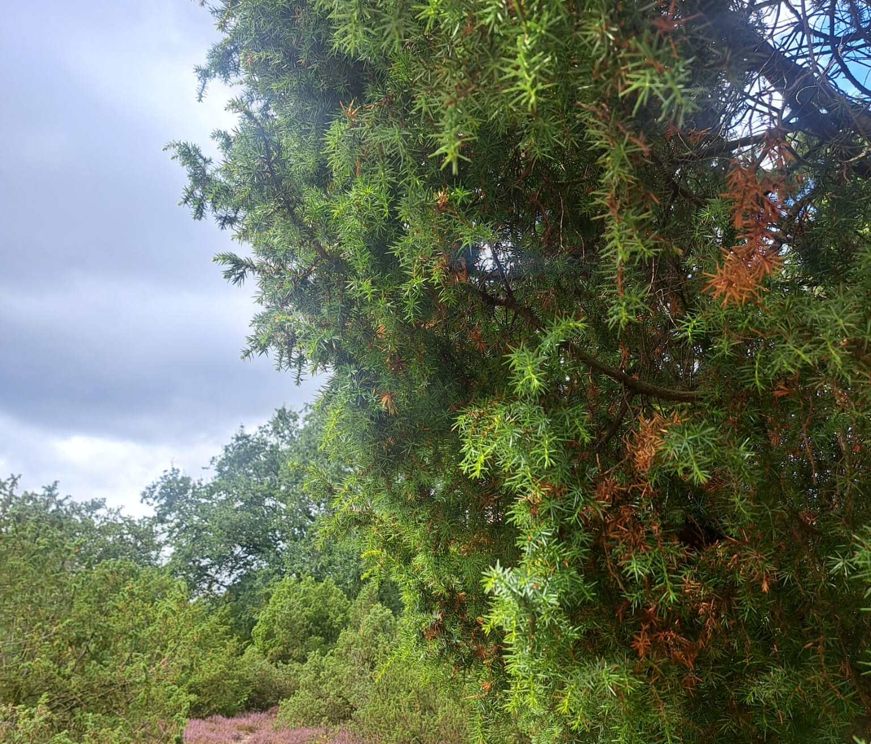
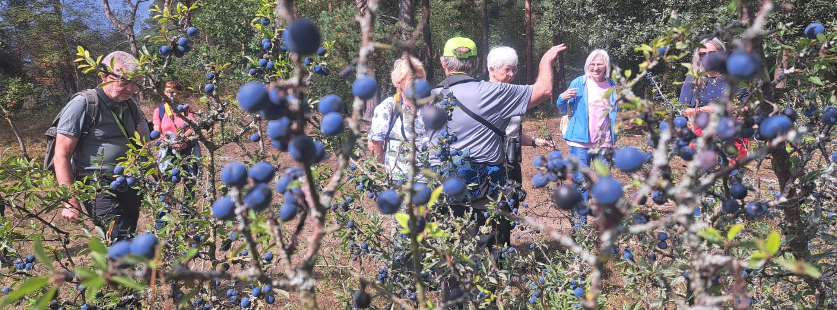
Tijdens de lunch hebben we de omgeving via de uitkijktoren bekeken. Daarna door de heide gelopen.

Slide 6
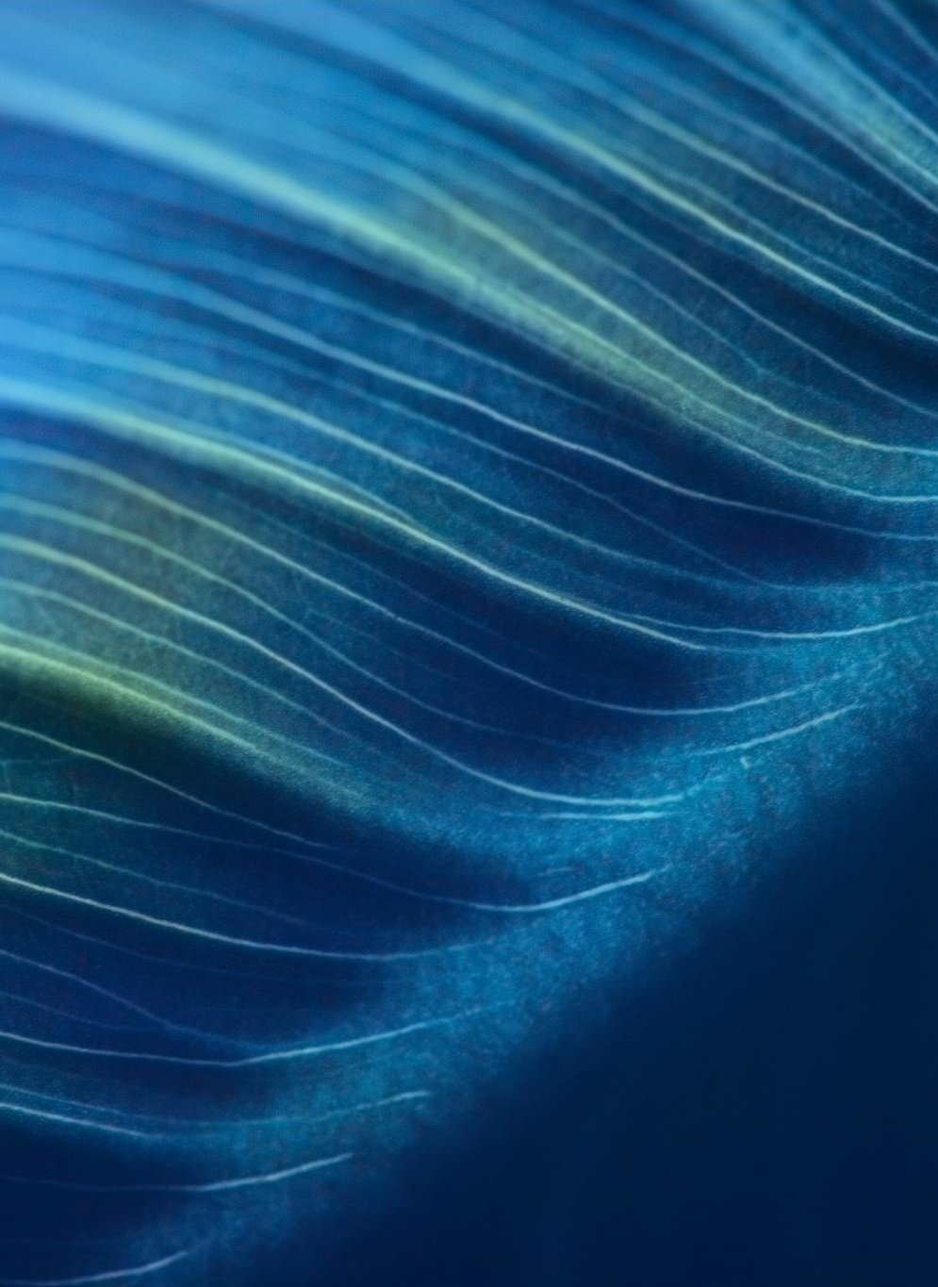
Einde/weetjes
De Europese eik heeft last van ananasgal dat is een infectie van de boom doordat de galwesp eitjes legt.
De Amerikaanse eik zit weinig gal op en is sinds 1800 in Nederland.
De jeneverbes groeit op super droge grond en groeit 1 cm per jaar.
Een specht zet een dennenappel klem tussen een boom om de zaadjes eruit te halen.
Bij de sleedoorn zit vaak korstmos, maar dit kan geen kwaad omdat het alleen om de stam groeit.
De larikstak verliest naalden maar de spar niet.
De vliegden zaad wordt verspreid door de wind.

